Slide 1
PLANIFICACIÓN PARA EL AUTOAPRENDIZAJE SEMANA N°35 LENGUAJE Y COMUNICACIÓN 6 AÑO A DÍA: 24/11/2020 clase 1
Colegio Jean Piaget
Mi escuela, un lugar para aprender y crecer en un ambiente saludable

Slide 2
ASIGNATURA /CURSO | LENGUA Y LITERATURA / 6 AÑO BÁSICO
NOMBRE DEL PROFESOR/A | XIMENA GALLARDO MUÑOZ
EDUCADORA DIFERENCIAL | INÉS CARIÑE MENA
OBJETIVO DE APRENDIZAJE PRIORIZACIÓN NIVEL 1 | OA6 Leer independientemente y comprender textos no literarios (cartas, biografías, relatos históricos, libros y artículos informativos, noticias, etc.) para ampliar su conocimiento del mundo y formarse una opinión: extrayendo información explícita e implícita; fundamentando su opinión con información del texto o sus conocimientos previos
INDICADORES DE EVALUACIÓN PARA OA | Aluden a información implícita o explícita del texto leído al comentar o escribir. Expresan opiniones sobre la información encontrada en los textos, explicando su punto de vista a partir de conocimientos previos o información de la lectura.
CONTENIDO /HABILIDADES | El reportaje / extraen . Leen .. formulan una opinión- Expresan
OBJETIVO DE LA CLASE | Leer un reportaje acerca de los booktuber extrayendo información explícita e implícita y formulando una opinión sobre el tema que presenta
EVALUACIÓN | Ticket de salida : Enviar a correo ximena.gallardo@colegio-jeanpiaget.cl o enviar de forma digital en clase.

Slide 3
Recomendaciones y reglas clases virtuales
Enciendo la cámara
Saludo a mis compañeros y profesora al ingresar
Escucho y respeto turnos
Estar atentos, no debo comer
No digo malas palabras, me expreso con respeto
El chat lo uso solo para informar, preguntar y acotar algo referente a la clases
Activo micrófono solo cuando quiero decir algo

Slide 4
MOTIVACIÓN: DESAFÍO NO LITERARIO
A continuación completa el siguiente acróstico, leyendo la descripción dada de cada palabra oculta.
1. Publicación con artículos de información general y a menudo ilustrada.
2. Medio que transmite imágenes y sonidos a distancia.
3. Publicación que contiene noticias, anuncios oficiales, opiniones, etc.
4. Página web de carácter personal con una estructura cronológica.
5. Medio que envía señales de audio a través de ondas.
6. Asuntos acerca de lo trata un discurso o un escrito.
7. Refiere al tiempo presente lo que sucede ahora.
8. Refiere a la expresión de la realidad tal cual es.
9. Describe aquello que ocurre en contexto de acciones concretas.
5 |  |  | R
 |  |  | E
 |  |  | P
 |  |  | O
 |  |  | R
 |  |  | T
 |  |  | A
 |  |  | J
 |  |  | E

Slide 5
Activando nuestros conocimientos previos
¿Qué es un reportaje?
¿Has leído alguno? ¿Cuál?

Slide 6
CONCEPTOS CLAVES El reportaje
Es un texto periodístico informativo que profundiza en el tratamiento de una noticia. Al igual que esta, da a conocer un hecho determinado en forma clara, pero complementa con información que permite al lector hacerse una idea más completa sobre el hecho ocurrido. Por ello, para escribir un reportaje no basta con conocer el hecho, sino que es preciso investigar acerca de él.
La información se organiza, comúnmente, desde lo más general a lo más específico y,
como todo texto periodístico informativo, se caracteriza por su objetividad.
• Su titular está formado habitualmente por un epígrafe o antetítulo, el título y la
bajada.
• Es común que los reportajes incluyan recuadros en que se detalla alguna información específica o complementaria.
• Predomina en él la función referencial o representativa del lenguaje

Slide 7
Objetivo de la clase
En esta clase leeremos un reportaje acerca de los booktuber extrayendo información explícita e implícita y formulando una opinión sobre el tema que presenta.

Slide 8
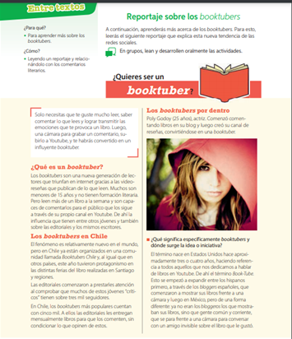
DESARROLLO
Realiza las siguientes actividades en tu cuaderno:
Lee el reportaje “Quieres ser un booktuber” (página 218).
Cuida que tu lectura sea fluida, respetando la puntuación y correcta pronunciación de las palabra

Slide 9
Leo y comprendo
1. Responde en tu cuaderno las siguientes preguntas:
a. ¿Cómo se originan los booktuber?
b. ¿Qué importancia tienen para las editoriales?
c. ¿Qué relación tiene la imagen que aparece (página 218) con el texto? ¿Quién es?
d. ¿Por qué Poly Godoy afirma que ser booktuber es un trabajo?
e. ¿Qué se requiere para ser booktuber?
f. ¿Qué es Booktuber Chile?

Slide 10
….
ESTRATEGIA DE LECTURA Relacionar el texto
El texto y yo
• Si pudieran entrevistar a un booktuber, ¿qué preguntas le harían? Elaboren un breve cuestionario de cinco preguntas.
Entre textos
• ¿Qué ventajas creen que puede tener presentar un comentario de un libro a través de Youtube frente a uno escrito? Fundamenten.
El texto y el mundo
• Piensen en un libro que les haya gustado mucho y elaboren un breve guion escrito para que lo presente un booktuber. Ensayen su discurso y preséntenlo frente al curso

Slide 11
DESAFIO DE PRODUCCIÓN ORAL
Imagina que han invitado a tu colegio a Poly Gody, la destacada booktuber chilena, y tú, eres el encargado(a) de presentarla.
Redacta un párrafo de 6 líneas que logre presentar a la invitada y a la vez motivar a los asistentes, de manera que se sientan muy interesados en escucharla.
Para ello, selecciona la información que consideres importante del reportaje leído y suprime aquella que no sea necesaria.

Slide 12
Ticket de salida
6º básico
Lenguaje y Comunicación
1
¿Qué acción se necesita al momento de escribir un reportaje?
2
¿Cuál es tu opinión sobre el trabajo de los booktuber?
3
¿Estas de acuerdo , con que esta nueva forma de compartir y comprender mejor una lectura ? Argumenta tu respuesta
Enviar a ximena.gallardo@colegio-jeanpiaget.cl

Slide 13
PLANIFICACIÓN PARA EL AUTOAPRENDIZAJE SEMANA N°35 LENGUAJE Y COMUNICACIÓN 6 AÑO A DÍA: 27/11/2020 clase 2
Colegio Jean Piaget
Mi escuela, un lugar para aprender y crecer en un ambiente saludable

Slide 14
ASIGNATURA /CURSO | LENGUA Y LITERATURA / 6 AÑO BÁSICO
NOMBRE DEL PROFESOR/A | XIMENA GALLARDO MUÑOZ
EDUCADORA DIFERENCIAL | INÉS CARIÑE MENA
OBJETIVO DE APRENDIZAJE PRIORIZACIÓN NIVEL 1 | OA 15 Escribir artículos informativos para comunicar información sobre un tema: organizando el texto en una estructura clara; desarrollando una idea central por párrafo; agregando las fuentes utilizadas
INDICADORES DE EVALUACIÓN PARA OA | Eligen un tema interesante para escribir y registran información para desarrollarlo de manera documentada
CONTENIDO /HABILIDADES | Escritura Creativa /escriben – investigan . Comunican
OBJETIVO DE LA CLASE | Escribir un reportaje. Para ello, investigaremos sobre un tema y escribiremos un texto para comunicar la información, desarrollando una idea de forma completa.
EVALUACIÓN | Ticket de salida: Enviar a correo ximena.gallardo@colegio-jeanpiaget.cl o enviar de forma digital en clase.

Slide 15
Recomendaciones y reglas clases virtuales
Enciendo la cámara
Saludo a mis compañeros y profesora al ingresar
Escucho y respeto turnos
Estar atentos, no debo comer
No digo malas palabras, me expreso con respeto
El chat lo uso solo para informar, preguntar y acotar algo referente a la clases
Activo micrófono solo cuando quiero decir algo

Slide 16
LEO Y COMPRENDO
https://docs.google.com/forms/d/e/1FAIpQLSdH3bFmo4-iPs_dJPWj3C5QYfU6Anjgrlls_WGtjc30TZy99Q/viewform

Slide 17
MOTIVACIÓN: DESAFÍO NO LITERARIO Completa el siguiente esquema con las palabras correspondientes.
REPORTAJE
es un trabajo periodístico de carácter informativo y expositivo
Estructura:
Frase _________, busca atraer la ______ del lector.
Corresponde al _________ del texto y __________ la información esencial.
Es el _________ del reportaje
Cuerpo
atención
atención
Titular
Impactante
desarrollo
sintetiza
Entrada
motivo

Slide 18
¿Cómo escribir un reportaje?
Activación de conocimientos previos
¿Recuerdas cuáles son las características de un reportaje?
¿Qué necesitas para elaborar un reportaje?
¿Cómo debe ser su estructura?

Slide 19
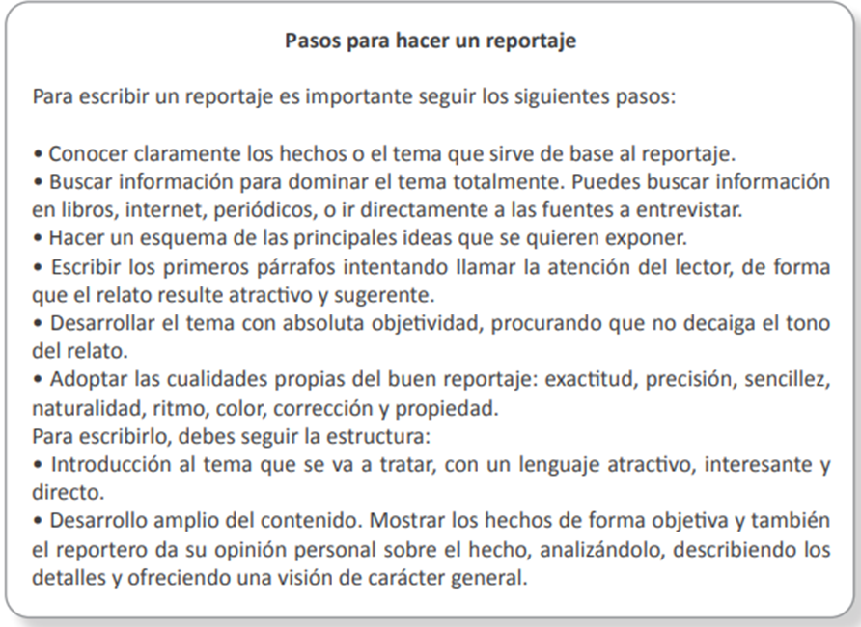
PROFUNDIZANDO MIS APRENDIZAJES

Slide 20
OBJETIVO DE LA CLASE
En esta clase aprenderemos a escribir un reportaje. Para ello, investigaremos sobre un tema y escribiremos un texto para comunicar la información, desarrollando una idea de forma completa.
QUE LEA, EL SIGUIENTE ESTUDIANTE

Slide 21
DESARROLLO
Realiza las siguientes actividades en tu cuaderno:
1. Lee nuevamente el reportaje “Quieres ser un booktuber” (página 218). Marca en el texto dónde se encuentra:
• Introducción.
• Desarrollo.
• Opinión personal del reportero.
2. Responde en tu cuaderno las siguientes preguntas:
¿El reportaje entrega la información de forma completa y objetiva?
Justifica tu respuesta.
b. ¿El reportaje es objetivo? ¿Por qué?
c. ¿El lenguaje es atractivo e invita a leerlo? Argumenta de forma clara.
3.- ¿Ahora que ya conoces un booktuber , te gustaría seguir a uno de ellos?
4.- ¿Qué podrías aprender de ellos?

Slide 22
!AHORA YO QUIERO APRENDER¡
3. Realiza un reportaje escogiendo uno de los siguientes temas:
• Tik Tok.
• Instagram.
• League of legends.
• Fornite.
• El juego Pubg (Playerunknown's Battlegrounds).
• La popularidad de los Manga.
• Estudio Ghibli.
• Otro: _
TEMA ESCOGIDO
JUSTIFICACIÓN (por qué fue escogido el tema)
4. Investiga sobre el tema escogido. Para ello busca dos fuentes válidas, es decir, que
tengan a alguna institución o especialista de respaldo. Toma apuntes de la información que extraigas de cada uno de los textos.

Slide 23
Ahora que ya pudimos realizar la actividad, es tiempo de que investigues tu tema y comenzar a planificar tu escritura.

Slide 24
5. Revisa tus apuntes y organiza la información, haciendo un esquema de las principales ideas a desarrollar. Para ello, ordena las ideas con la siguiente pauta:
Introducción: Presenta el tema, de forma atractiva y amena.
Desarrollo Describe las principales características, muestra los hechos de forma objetiva. Procura que tu texto sea desarrolle la información con exactitud, precisión, sencillez, naturalidad, ritmo, corrección y propiedad.
Cierre Expresa una opinión personal acerca del tema reportaje que escribiste.
Fuentes: Mencionarlas al finalizar tu texto.
6.- Recuerda que deberás ir presentando tu trabajo, durante la clase , para monitoreando lo Trabajado.

Slide 25
Ticket de salida
6º básico semana 35
Lenguaje y Comunicación
CIERRE
1
¿Qué característica debe tener el tema escogido para escribir un reportaje?
2
¿Cuáles son los aspectos qué debes considerar al momento de reunir la información para un reportaje?
3
¿Cómo podrías comprobar que tu reportaje cumple la expectativa de causar interés para el lector?
Enviar a ximena.gallardo@colegio-jeanpiaget.cl

